Slide 1
Arabic

Slide 2
CREDIBILITY
 | - | -/+ | +
COMMUNICATION |  |  |  |  | COPY/PASTE
Management keeps me informed about important issues and changes. |  |  |  |  | تطلعني الإدارة بخصوص القضايا والتغييرات المهمة.
Management makes its expectations clear. |  |  |  |  | تجعل الإدارة توقعاتها واضحة.
I can ask management any reasonable question and get a straight answer. |  |  |  |  | بإمكاني سؤال الإدارة أي سؤال معقول والحصول على إجابة مباشرة.
Management is approachable, easy to talk with. |  |  |  |  | يمكن الدخول إلى الإدارة, ومن السهل التحدث معها.
COMPETENCES
Management is competent at running the business. |  |  |  |  | الإدارة مؤهلة لأداء العمل.
Management hires people who fit in well here. |  |  |  |  | توظف الإدارة أشخاصاً يناسبون المكان هنا بشكل جيد.
Management does a good job of assigning and coordinating people. |  |  |  |  | تقوم الإدارة بعمل جيد في تعيين وتنسيق الأشخاص.
Management trusts people to do a good job without watching over their shoulders. |  |  |  |  | تثق الإدارة في الأفراد لأداء مهمة جيدة دون مراقبتهم عن قرب/كثب.
People here are given a lot of responsibility. |  |  |  |  | يتم إعطاء الأفراد هنا الكثير من المسئولية.
Management has a clear view of where the organization is going and how to get there. |  |  |  |  | لدى الإدارة رؤية واضحة بشأن ما تسعى إليه من أهداف وكيفية تحقيقها
INTEGRITY
Management delivers on its promises. |  |  |  |  | تفي الإدارة بوعودها.
Management's actions match its words. |  |  |  |  | تتماشى أفعال الإدارة مع أقوالها.
I believe management would lay people off only as a last resort. |  |  |  |  | أعتقد أن الإدارة سوف تسرح العاملين كحل أخير فقط.
Management is honest and ethical in its business practices. |  |  |  |  | تعد الإدارة صادقة وأخلاقية في ممارسات العمل الخاصة بها.
Our executives fully embody the best characteristics of our company. |  |  |  |  | مدراؤنا التنفيذيون يجسدون تمامًا أفضل سمات شركتنا.
2

Slide 3
RESPECT
 | - | -/+ | +
SUPPORT |  |  |  |  | COPY/PASTE
I am offered training or development to further myself professionally. |  |  |  |  | يتم منحي تدريبًا أو تطويرًا لتعزيزي مهنيًا.
I am given the resources and equipment to do my job. |  |  |  |  | يتم منحي التجهيزات والأدوات اللازمة لأداء العمل.
Management shows appreciation for good work and extra effort. |  |  |  |  | تظهر الإدارة التقدير للعمل الجيد والجهد الإضافي.
Management recognizes honest mistakes as part of doing business. |  |  |  |  | تعتبر الإدارة أخطاء العمل غير المتعمدة جزء من أداء العمل.
We celebrate people who try new and better ways of doing things, regardless of the outcome. |  |  |  |  | نحتفي بالموظفين الذين يقومون بتجربة أساليب جديدة واتخاذ طرق أفضل في إنجاز الأعمال، بغض النظر عن النتيجة.
COLLABORATION
Management genuinely seeks and responds to suggestions and ideas. |  |  |  |  | تسعى الإدارة بصدق للاقتراحات والأفكار وتقوم بالرد عليها.
Management involves people in decisions that affect their jobs or work environment. |  |  |  |  | تشارك الإدارة موظفيها في القرارات التي تؤثر في وظائفهم أو بيئة العمل الخاصة بهم.
ATTENTION
This is a physically safe place to work. |  |  |  |  | مرافق المنشأة آمنة وأشعر بالأمان هنا.
This is a psychologically and emotionally healthy place to work. |  |  |  |  | يعد هذاً مكاناً صحياً للعمل من الناحية النفسية والعاطفية.
Our facilities contribute to a good working environment. |  |  |  |  | تساهم مرافق منشأتنا في بيئة عمل جيدة.
I am able to take time off from work when I think it's necessary. |  |  |  |  | أنا قادر على أخذ إجازة من العمل عندما أرى أن ذلك ضرورياً.
People are encouraged to balance their work life and their personal life. |  |  |  |  | يتم تحفيز العاملين للموازنة بين حياة العمل وحياتهم الشخصية.
Management shows a sincere interest in me as a person, not just an employee. |  |  |  |  | تبدي الإدارة أهتماماً صادقاً بي كشخص، وليس مجرد موظف.
We have special and unique benefits here. |  |  |  |  | توجد لدينا منافع مميزة وفريدة هنا.
3

Slide 4
FAIRNESS
 | - | -/+ | +
EQUITY |  |  |  |  | COPY/PASTE
People here are paid fairly for the work they do. |  |  |  |  | يتم دفع الأجور للأفراد هنا بشكل عادل مقابل العمل الذي يقومون به.
I feel I receive a fair share of the profits made by this organization. |  |  |  |  | أشعر بأنني أتلقى حصة عادلة من الأرباح التي تجنيها المنشأة
Everyone has an opportunity to get special recognition. |  |  |  |  | يمتلك كل شخص فرصة الحصول على تقدير خاص.
I am treated as a full member here regardless of my position. |  |  |  |  | يتم معاملتي هنا كعضو كامل بغض النظر عن منصبي.
IMPARTIALITY
Promotions go to those who best deserve them. |  |  |  |  | يتم معاملتي هنا كعضو كامل بغض النظر عن منصبي.
Managers avoid playing favorites. |  |  |  |  | المدراء يتجنبون المفاضلة والمحسوبية في التعامل مع الموظفين
People avoid politicking and backstabbing as ways to get things done. |  |  |  |  | يتفادى العاملون النقاش السياسي والطعن من الخلف كطرق لإنجاز الأشياء.
JUSTICE
People here are treated fairly regardless of their age. |  |  |  |  | يحظى الأشخاص هنا بمعاملة عادلة بغض النظر عن أعمارهم
People here are treated fairly regardless of their race. |  |  |  |  | يُعامَل الموظفين هنا بإنصاف بغض النظر عن عرقهم.
People here are treated fairly regardless of their gender. |  |  |  |  | يُعامَل الموظفون هنا بإنصاف بغض النظر عن جنسهم.
People here are treated fairly regardless of their sexual orientation. |  |  |  |  | يتم معاملة الناس هنا بعدالة بغض النظر عن ميولهم الجنسية.
If I am unfairly treated, I believe I'll be given a fair shake if I appeal. |  |  |  |  | إذا تعرضت لمعاملة غير عادلة، فإني سأحصل على الإنصاف إذا تقدمت بشكوى.
4

Slide 5
PRIDE
 | - | -/+ | +
PERSONAL JOB |  |  |  |  | COPY/PASTE
I feel I make a difference here. |  |  |  |  | أشعر بأنني أصنع فارقاً هنا.
My work has special meaning: this is not "just a job." |  |  |  |  | يعني العمل لي معنىً خاصًا: إن هذه ليست مجرد "وظيفة."
TEAM
When I look at what we accomplish, I feel a sense of pride. |  |  |  |  | عندما أنظر إلى ما نحققه, أشعر بإحساس بالفخر.
People here are willing to give extra to get the job done. |  |  |  |  | يرغب الأشخاص هنا في بذل مزيد من الجهد لأداء المهمة.
People here quickly adapt to changes needed for our organization's success. |  |  |  |  | الزملاء هنا يتأقلمون بسرعة مع التغيرات اللازمة لنجاح أعمال منشأتنا.
COMPANY
I want to work here for a long time. |  |  |  |  | أريد العمل هنا لمدة طويلة.
I'm proud to tell others I work here. |  |  |  |  | أنا فخور لإخباري الآخرين بأنني أعمل هنا.
People look forward to coming to work here. |  |  |  |  | يتطلع الأشخاص إلى القدوم للعمل هنا.
I feel good about the ways we contribute to the community. |  |  |  |  | أشعر بحالة جيدة حيال الطرق التي نسهم بها في المجتمع
I would strongly endorse my company to friends and family as a great place to work. |  |  |  |  | أزكي منشأتي بقوة للأصدقاء والعائلة كمكان رائع للعمل.
Our customers would rate the service we deliver as "excellent." |  |  |  |  | يقيّم المستفيدون من الخدمات التي نقدمها لهم بأنها "ممتازة".
5
Notes:
To the question "I feel I make a difference here.", 3% of employees in the scope answered negatively, 13% in a neutral way and 84% positively. *NC indicates that the results are not available. This may be due to an insufficient number of respondents to preserve anonymity or, in the case of a benchmark, to the fact that the question was not asked. All results are rounded. There may therefore be a difference of 1 point between the difference of two results and the displayed gap. The unrounded results can be downloaded in Excel from Robin.

Slide 6
CAMARADERIE
 | - | -/+ | +
INTIMACY |  |  |  |  | COPY/PASTE
I can be myself around here. |  |  |  |  | أستطيع أن أكون كما أنا، بنفس شخصيتي بدون تغير وأن اتصرف بتلقائية، في هذا المكان - مكان العمل.
People celebrate special events around here. |  |  |  |  | يحتفل الأفراد بالمناسبات الخاصة هنا.
People care about each other here. |  |  |  |  | يهتم الأفراد ببعضهم البعض هنا.
HOSPITALITY
This is a fun place to work. |  |  |  |  | هذا مكان ممتع للعمل.
When you join the company, you are made to feel welcome. |  |  |  |  | هناك شعور بالترحيب عند انضمامك للمنشأة
When people change jobs or work units, they are made to feel right at home. |  |  |  |  | عندما ينتقل الموظف من قسم إلى آخر أو تتم مداورة الأعمال تظل تجربة العمل إيجابية مع تغيير الزملاء
COMMUNITY
You can count on people to cooperate. |  |  |  |  | يمكنك الاعتماد على تعاون الزملاء في العمل.
6
Notes:
To the question "I can be myself around here.", 6% of employees in the scope answered negatively, 16% in a neutral way and 77% positively. *NC indicates that the results are not available. This may be due to an insufficient number of respondents to preserve anonymity or, in the case of a benchmark, to the fact that the question was not asked. All results are rounded. There may therefore be a difference of 1 point between the difference of two results and the displayed gap. The unrounded results can be downloaded in Excel from Robin.

Slide 7
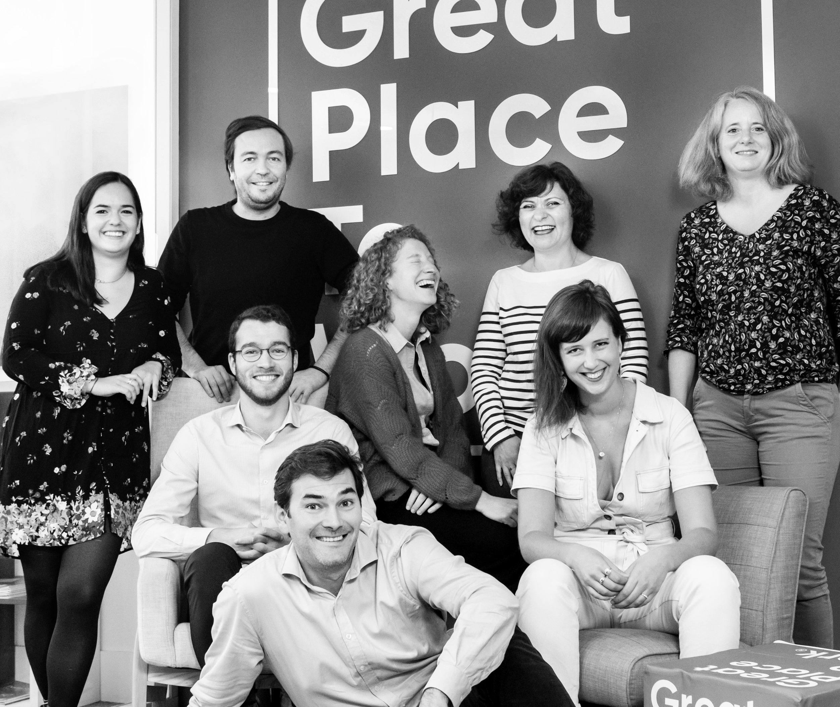




Your contact
Victoria Vaguet-Aubert
Key Accounts & Project Manager
victoria.vaguet-aubert@greatplacetowork.com
+ 33 6 27 87 50 33
Great Place to Work France
1, bis avenue de la République
75011 Paris
+33 (0)1 44 83 87 10
www.greatplaceotowork.fr
Twitter
Instagram
LinkedIn
YouTube

